Slide 1
开放式可定制的中文实体识别系统
软件学院2011级本科生毕业设计（论文）开题报告
姓名：宋博宇
专业：软件工程
导师：关毅
日期：2014-12-16

Slide 2

1. 项目来源及开发目的和意义
本项目来源于哈尔滨工业大学网络智能研究室产品WI输入法，智能词库挖掘与扩展系统子工作模块，本系统将作为词库扩展系统核心模块不间歇运行于服务器后端。

Slide 3
1. 项目来源及开发目的和意义
在实现信息抽取过程中，命名实体的识别是一项具有关键作用的技术之一。计算机语言学所研究的命名实体是指句子中有确定含义的名词。中文命名实体识别是指识别出文本中这些特定的实体。
它在信息抽取、自动问答、机器翻译和信息检索等多种自然语言处理技术中起着至关重要的作用，是这些技术实现的基础。
由于命名实体是信息的主要载体而且包含了文本中重要信息，因此能否高质量高效率地识别这些命名实体成为影响信息抽取的关键环节。

Slide 4
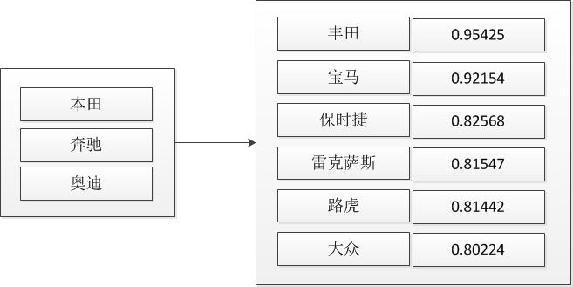
2. 需求分析及总体设计方案
主要功能：给定一批特定语义类别的种子词，例如“奥迪，奔驰”，自动地从网络开放文档中自动获得同一语义类别的候选实体词，如“宝马、本田、保时捷、路虎、丰田、雷克萨斯”等等。
种子词
结果
图2-1 主要功能示例

Slide 5
2. 需求分析及总体设计方案
2.2.1 系统功能需求
通过给定一系列相同且不限于具体领域的种子词，利用搜索引擎接口爬取一定量网页文本。
根据半结构化处理方法进行网页模板识别，进而得到一系列候选词。
利用多种打分算法对候选实体与种子词之间的相似程度进行量化，排序输出。
设计实现一套自用的评估系统，以Google Set以及其他特定数据集为标准，对实体识别提取系统进行测试评估，得出准确率、召回率以及F-Score结果。

Slide 6
2. 需求分析及总体设计方案
2.2.2 系统优化需求
在单次和迭代运行两方面对多种打分算法进行评测和参数调整。
最后综合分析系统结果，指出研究结果的优点和不足之处，并展望本系统以后的发展前景和进一步改进的可能。
后台程序不间断运行，遇到错误记录到日志文件中，不影响系统的持续执行，实时更新数据库内容。

Slide 7
2. 需求分析及总体设计方案
2.2.3 系统性能及扩展需求
对于系统给出的最终结果，其准确率应该达到90%以上。
对于系统给出的最终结果，其召回率应该达到90%以上。
对于指定输入，若存在结果集，系统应该在10s内给出相应结果。
后台程序不间断运行，迭代获取种子词集合，并根据种子词集合获取相似的命名实体，存储在数据库中。
对特定实体集合进行聚类处理，形成多种个性化类别，类别数量可根据爬取进度实时增加。
对类别进行再次聚类形成 [ 子类别 => 父类别 ] 关系二元组。
对新获取的实体进行归类，最终得到 [ 实体 => 子类别 => 父类别 ] 关系三元组。
爬取时记录所有实体信息（包含来源种子词、子类、父类、爬取日期、来源页面、与种子词相似度、是否确认等信息）

Slide 8
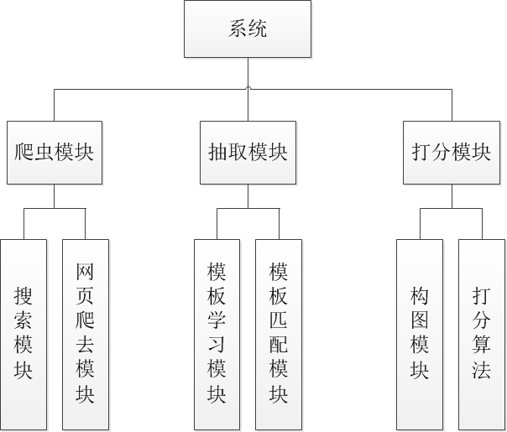
2. 需求分析及总体设计方案
系统架构设计
图2-2 开放式实体识别系统功能结构图

Slide 9
2. 需求分析及总体设计方案
系统架构设计
爬虫模块：
搜索子模块
本模块通过对百度、Google、Bing、Yahoo搜索引擎接口的调用，获得以种子词为关 键字的搜索结果链接。
网页爬取子模块
根据搜索结果链接，通过网页爬虫获得链接对应的网页文本。
2. 抽取模块：
模板学习子模块
通过获得的网页文本页面以及给出的关键字，即种子词，发现关键字在网页文本中的位置，通过半结构化数 据处理，利用网页模板识别算法，获得网页模板。
模板匹配子模块
根据网页模板和网页文本识别出候选实体词。并记录所有候选词信息（包含来源种子词、子类、父类、爬取 日期、来源页面、与种子词相似度、是否确认等信息）
3. 打分模块：
建立关系图子模块
根据种子词、网页模板、候选词建立有向关系网络图
打分算法子模块
用预先配置的打分算法，依据关系图对候选实体进行打分排序。

Slide 10
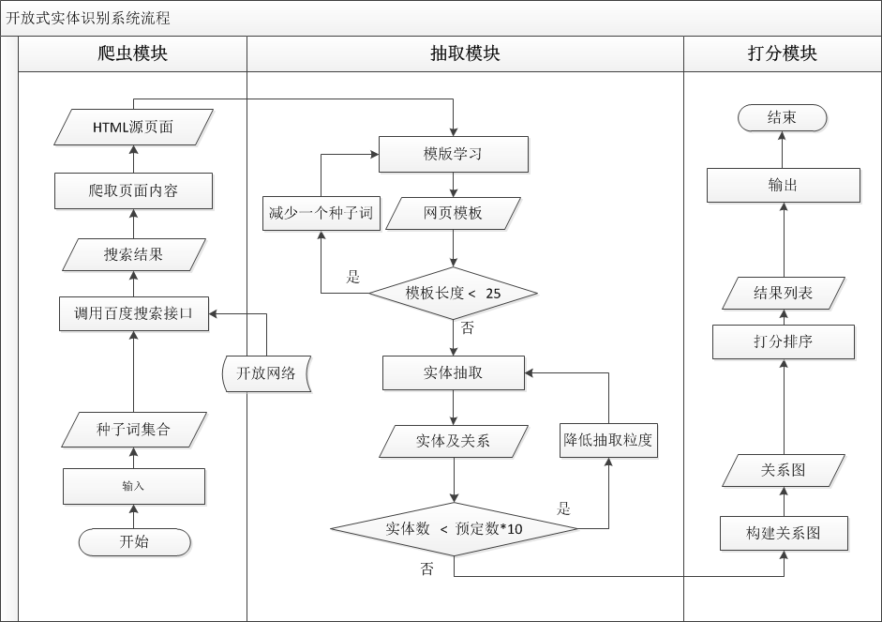
2. 需求分析及总体设计方案
系统流程设计
图2-3 开放式实体识别系统流程设计图

Slide 11
4. 开发环境和开发工具
开发语言
Java
开发工具
MyEclipse 10、JDK1.7
开发环境
    开发平台：windows 8.1
    服务器：Apache Tomcat
    数据库：MySQL

Slide 12
5. 项目进度安排、预期达到的目标
表5-1 项目进度及毕业设计（论文）工作计划表
起始时间 | 完成时间 | 计划工作内容 | 备注
2014.09.21 | 2014.10.20 | 项目需求与可行性分析
2014.10.21 | 2014.11.20 | 调研，了解一般实体识别方法
2014.11.21 | 2015.01.20 | 详细设计
2015.01.21 | 2015.04.20 | 编码实现
2015.04.21 | 2015.05.20 | 在多方面评价此系统，做相应的参数调整和性能调优
2015.05.21 | 2015.06.20 | 撰写、修改论文，参加毕业答辩

Slide 13
5. 项目进度安排、预期达到的目标
系统业务目标
通过给定一系列相同且不限于具体领域的种子词，系统自动列出与该系列种子词相同领域的一些其他中文命名实体。
根据词汇相似度排序，语义相似权重越大排序越靠前。
系统详细目标
爬虫模块采用多线程任务。
最大线程数、等待时间、多种APIKEY、日志文件和缓存文件存储位置、爬取目标接口（百度、Google、Bing、Yahoo）等系统参数由配置文件统一配置管理。
记录网页模板生成以及候选词选出过程日志，便于进行分析优化抽取模块任务。
采用多种打分算法对候选词进行打分排序，并自动记录不同算法结果，便于进行分析优化打分模块任务。

Slide 14
6. 预见的困难及应对措施
（1）对一般开放式实体识别方法了解不足
解决办法： 上网找相关资料，广泛阅读论文
（2）对PageRank, Random Walk 等相关算法了解不足
解决办法： 阅读论文加强理解，使用开源工具包。
（3）评测基准以及数据没有固定标准
解决办法： 选择Google Sets作为评测基准。
（4）网页模板挖掘算法困难
解决办法：加深调研，使用Patricia Trie树的方法抽取并储存。
（5）错误调试困难
解决办法：采用通用的org.apache.log4j.Logger库输出系统日志。便于跟踪调试以及查看系统运行状态
（6）多种打分算法难以取舍
解决办法：
    打分模块将候选实体与种子词之间建立图关系，进行打分候选，最终给出各个候选实体的排序结果，以便扩充种子词集合。
    打分需要确定种子词与候选实体之间的关联程度。
    具体选择哪一个打分算法可在配置文件中进行配置。
    暂定使用PageRank和随机漫步算法。

Slide 15
Thank You！

